Slide 1

10
Геометрія
Урок 36
Підсумковий урок «Двогранний кут. Відстані і кути у просторі»
www.matnova.com.ua
27.01.2024

Slide 2














Чи може ортогональна проекція кута бути:
1
Рівна куту
ТАК
3
Менша за кут
ТАК
2
Більша за кут
НІ
Пряма і площина паралельні. Чи правильно, що пряма, паралельна даній прямій:
1
Паралельна площині
НІ
2
Перпендикулярна площині
НІ

Slide 3







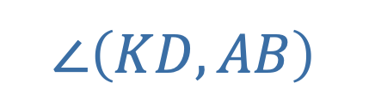

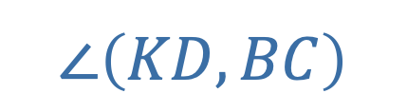
$$M$$
Квадрати $ABCD$ і $ABMK$ перетинаються під прямим кутом. Знайдіть:
1
$$∠\left(KD,BC\right)$$
$$K$$
$$B$$
$$C$$
2
$$∠\left(KD,AB\right)$$
$$A$$
$$D$$

Slide 4





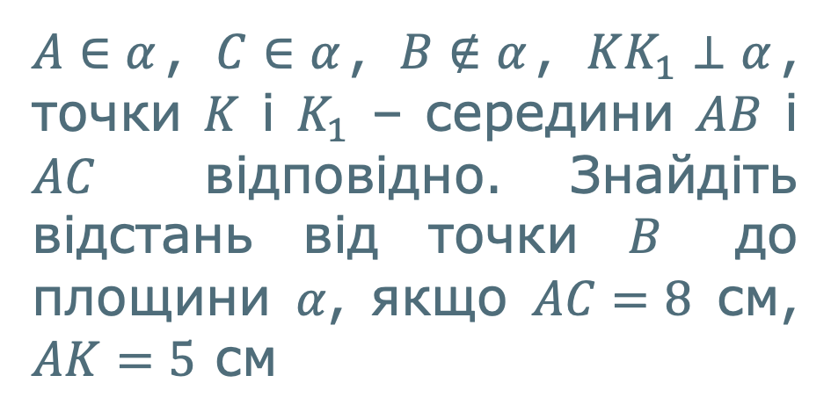

$$B$$
$A∈α$, $C∈α$, $B∉α$, $KK_{1}⊥α$, точки $K$ і $K_{1}$ – середини $AB$ і $AC$ відповідно. Знайдіть відстань від точки $B$ до площини $α$, якщо $AC=8$ см, $AK=5$ см
$$K$$
$$A$$
$$K_{1}$$
$$C$$
$$α$$

Slide 5

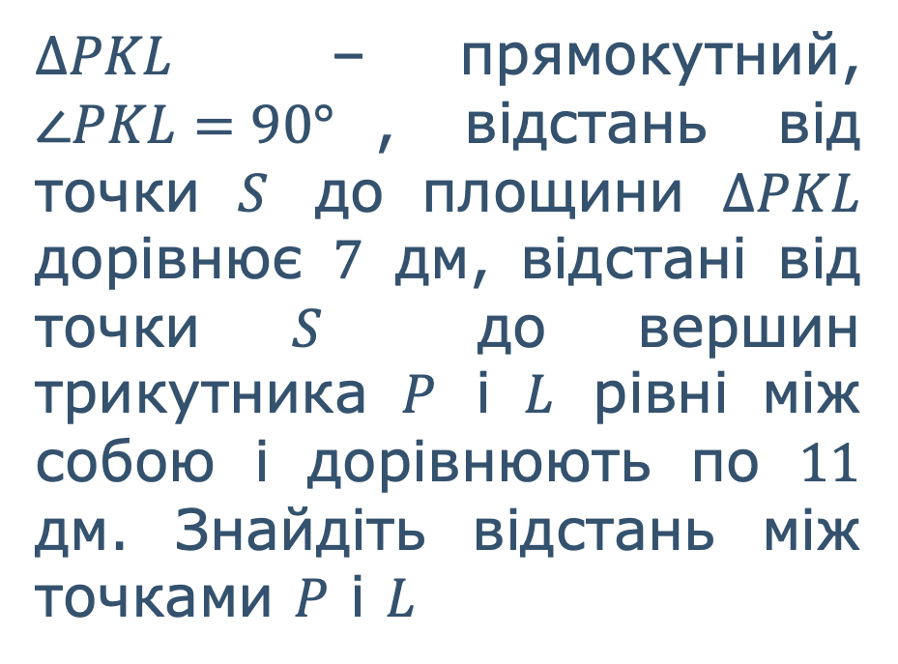



$$S$$
$∆PKL$ – прямокутний, $∠PKL=90°$, відстань від точки $S$ до площини $∆PKL$ дорівнює $7$ дм, відстані від точки $S$ до вершин трикутника $P$ і $L$ рівні між собою і дорівнюють по $11$ дм. Знайдіть відстань між точками $P$ і $L$
$$L$$
$$K$$
$$P$$

Slide 6



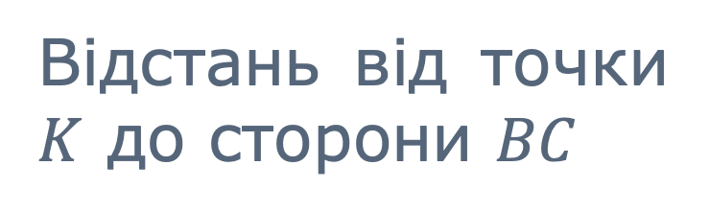


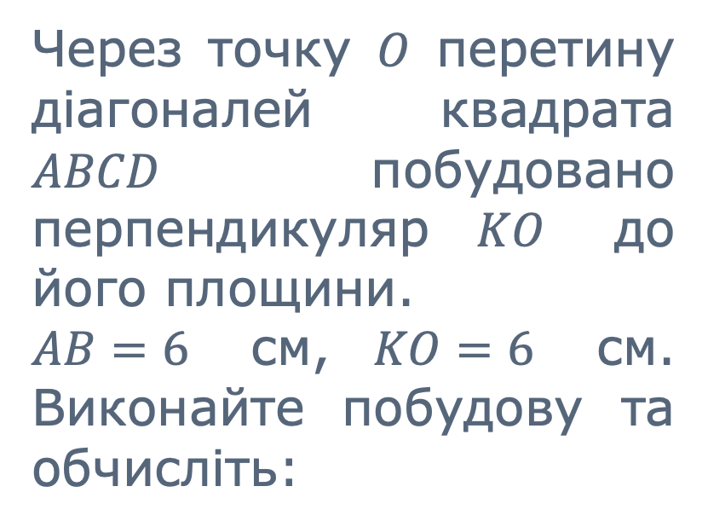





$$K$$
Через точку $O$ перетину діагоналей квадрата $ABCD$ побудовано перпендикуляр $KO$ до його площини.
$AB=6$ см, $KO=6$ см. Виконайте побудову та обчисліть:
$$B$$
$$K_{1}$$
$$C$$
$$H$$
$$O$$
1
Відстань від точки $K$ до сторони $BC$
$$A$$
$$D$$
2
Площу $∆BKA$ та його проекції на площину квадрата

Slide 7



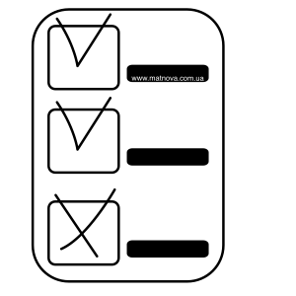
Назвіть основні елементи двогранного кута
Поясніть, як знайти кут між площинами, які перетинаються?
Поясніть, як знайти кут між прямою і площиною, які перетинаються?
Поясніть, як знайти кут між мимобіжними прямими?
Поясніть, що таке ортогональне проектування? Як знайти площу фігури, утвореної внаслідок ортогонального проектування?

Slide 8
Повторити §10
Виконати № 10.35, 10.37, 10.39
О.С. Істер
(2018)
Повторити «Головне в §3» (с.208)
Виконати № 37.20, 37.31, 37.36
А.Г. Мерзляк
(2018)

